Slide 1

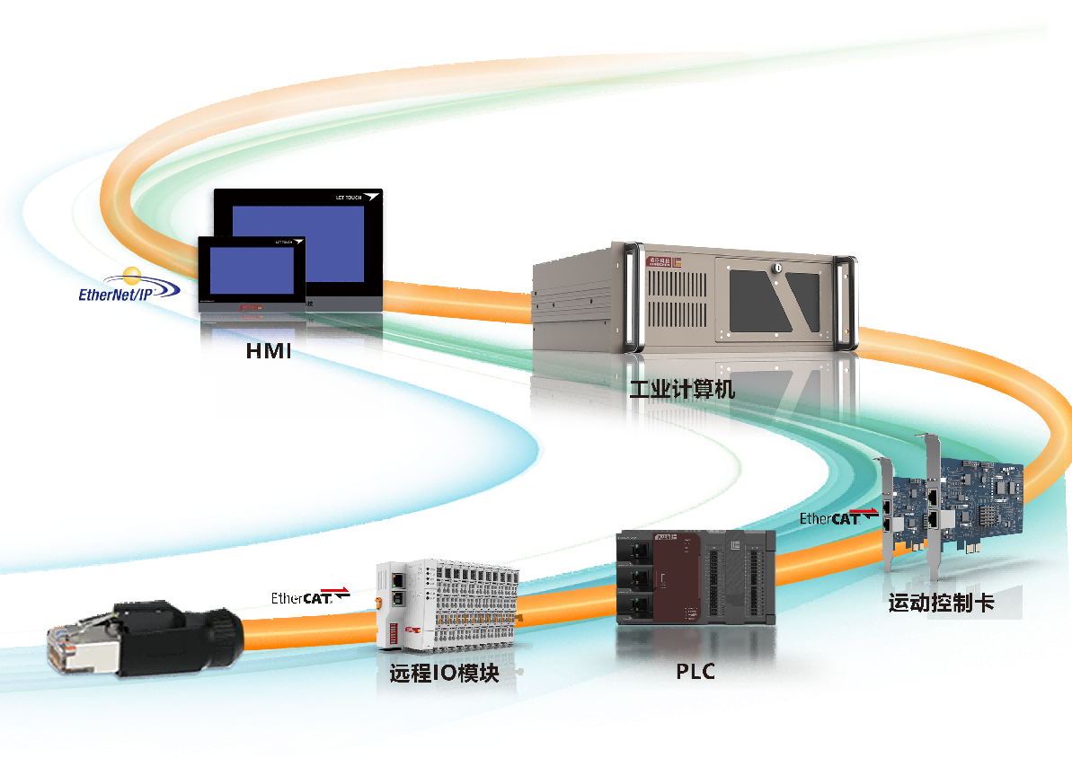
凌臣科技-PLC案例

Slide 2

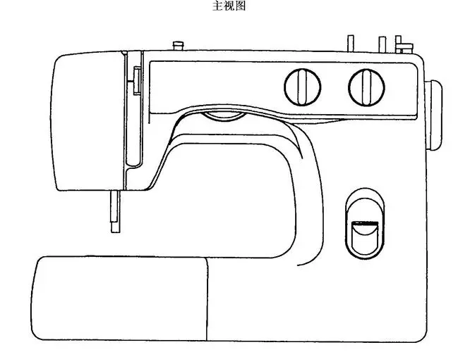
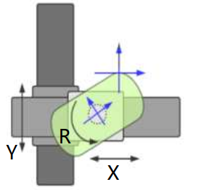
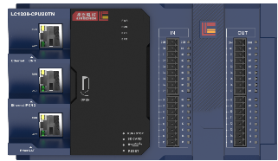

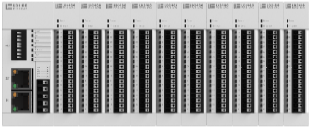
1.1运动控制方案
1.1凌臣总线PLC在缝制自动锁边机运动控制方案
缝纫机T轴
Codesys V3
1#缝纫机X轴
1#缝纫机Y轴
1#缝纫机T轴
1#缝纫机R轴
2#缝纫机X轴
2#缝纫机Y轴
2#缝纫机T轴
2#缝纫机R轴

Slide 3
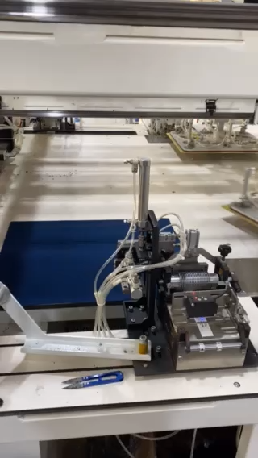
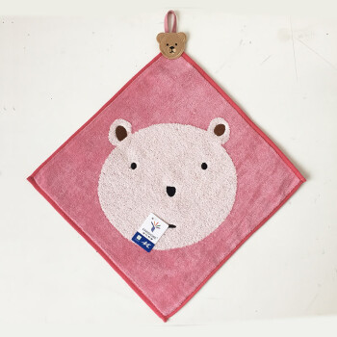
1.1运动控制方案
1.1.1 凌臣总线PLC在缝制自动锁边机运动控制方案
使用了PLC的CNC G代码插补功能直线插补/圆弧插补功能，保证高速运行X/Y/Z插补；
支持CNC 运动控制部分除了支持 X/Y/Z 轴插补运动外，另外还支持 A/B/C/P/Q/U/V/W等 8 个辅助轴的定位控制，这个就可以控制缝纫机辅助轴；

Slide 4
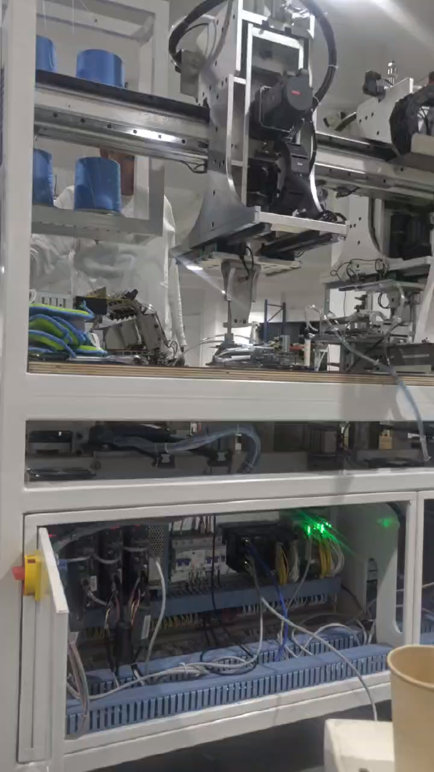
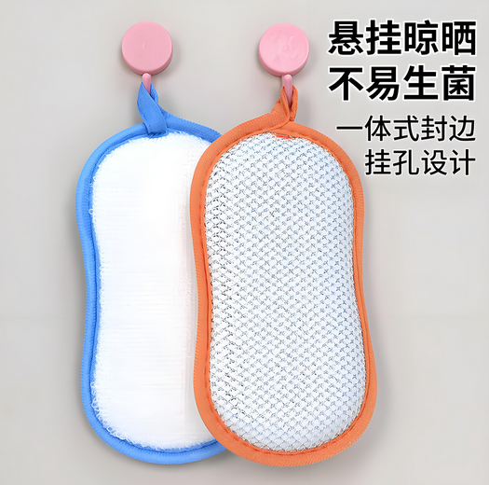
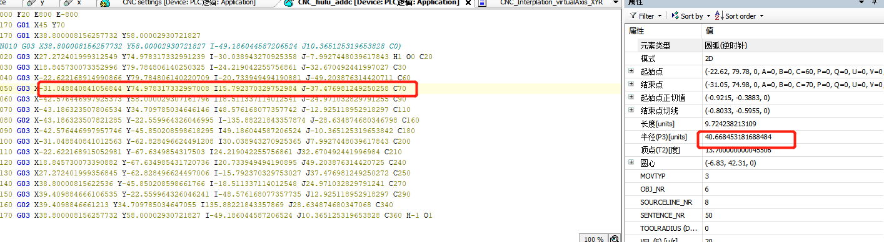
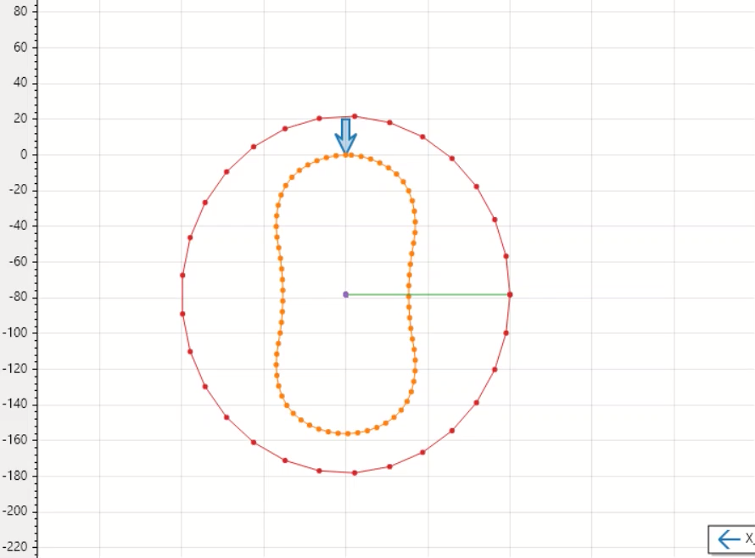
1.2运动控制方案
1.2.1 凌臣总线PLC在缝制自动锁边机运动控制方案
支持异形缝制dxf文件导入。

Slide 5
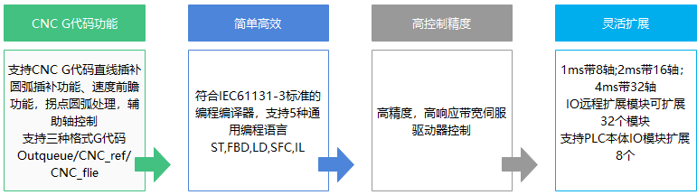
1.2运动控制方案
1.2.2 凌臣总线PLC在缝制自动锁边机运动控制方案
方案亮点

Slide 6
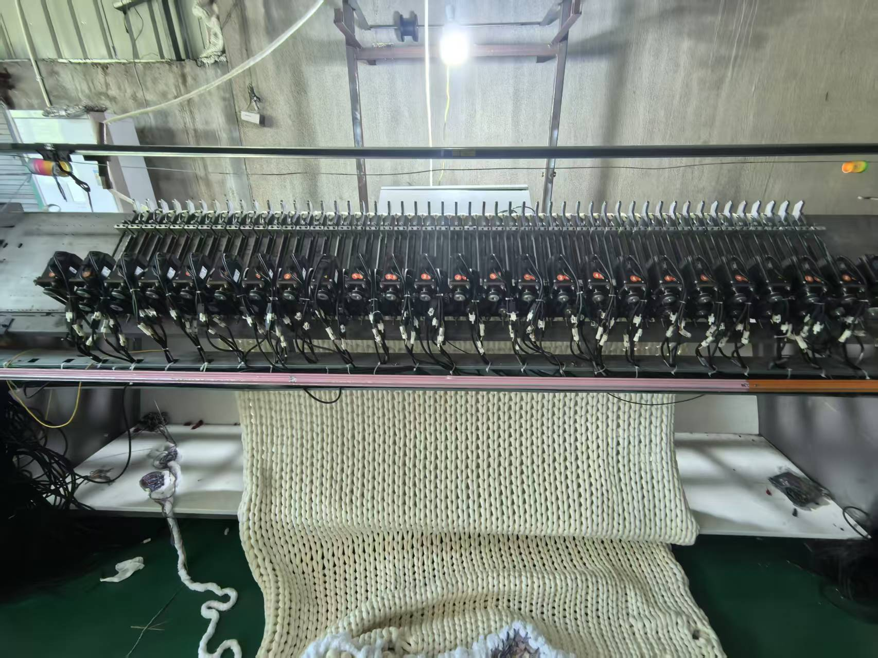
2.1运动控制方案
2.1.1 纺织双纱嘴60针电脑横机——毛毯针织设备
罗拉部分
双纱嘴部分
钩针模组

Slide 7
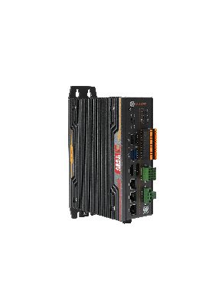
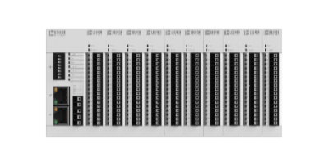
2.1运动控制方案
2.1.2 纺织双纱嘴60针电脑横机
Codesys V3
总共64根轴

Slide 8
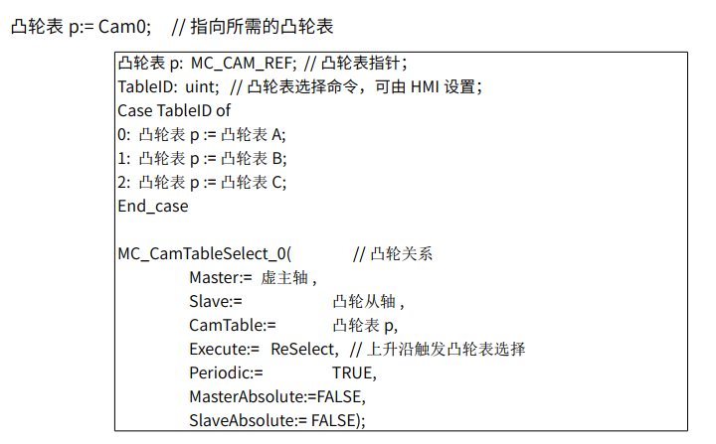
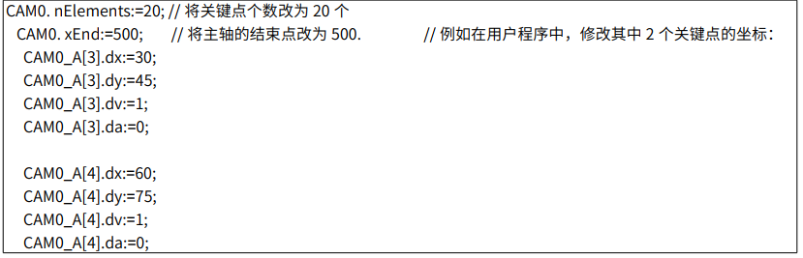
2.1运动控制方案
2.1.2 纺织双纱嘴60针电脑横机
灵活的凸轮表设计及数据结构
支持Ploy5次高阶曲线优化，电子凸轮同步，加减速过程动作更佳柔和,完美解决机械凸轮精度差、易磨损、噪音大等问题；
凸轮表参数从轴绝对位置设置，能继续走完凸轮表参数曲线；
凸轮挺赶功能可以满足任意位置下位置比较功能输出；

Slide 9
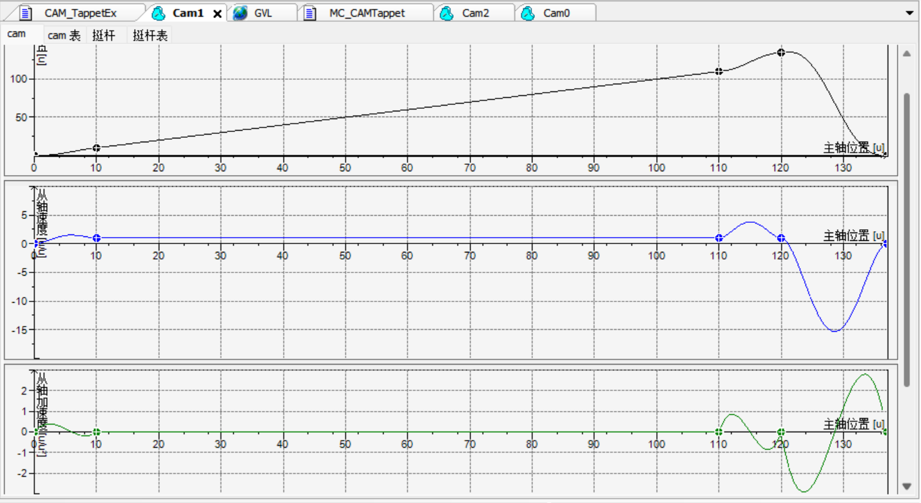
2.1运动控制方案
2.1.3 纺织双纱嘴60针电脑横机
挺杆输出位置比较输出IO控制
虚主轴
工位0
工位1
工位2
工位3
工位64

Slide 10
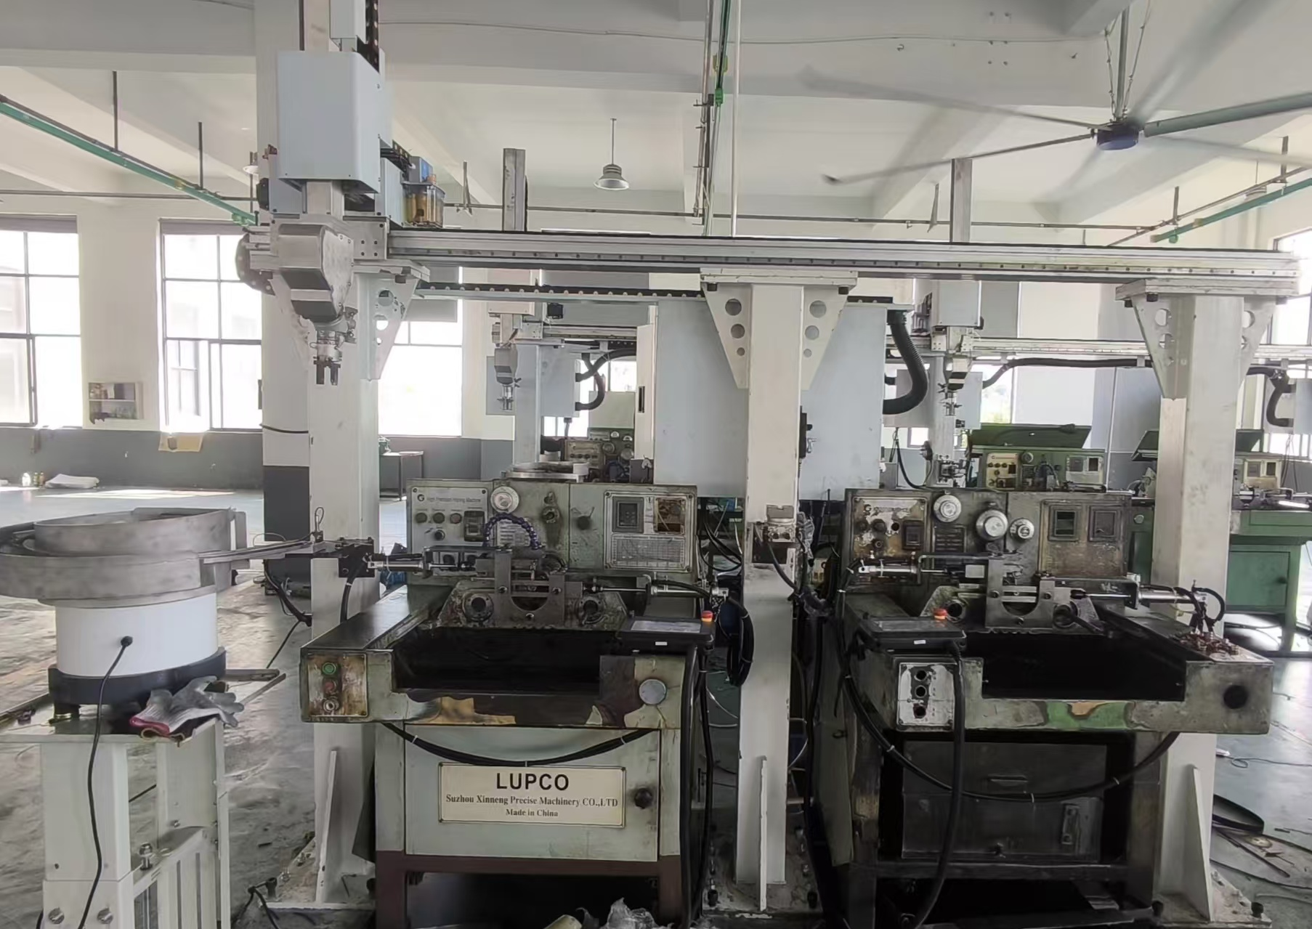
3.1运动控制方案
3.1.1 一拖二磨床桁架机械手
客户需求开发1台一拖二磨床桁架，单次加工过程如下：
0
工人在上料振动盘内加入待加工件，启动设备
桁架去取料位取料，桁架上料抓手取料完成后，去到磨床1上方待机
待磨床1加工完成，先桁架下料抓手卸下磨床1已加工完成工件，然后桁架上料抓手装入待加工件，装料完成后，运行磨床1，桁架去换向位
桁架下料抓手在换向位给工件完成换向，换向完成后，去到磨床2上方待机
待磨床2加工完成，先桁架上料抓手卸下磨床1已加工完成工件，后桁架下料抓手装入待加工件，装料完成后运行磨床2，桁架去下料位
桁架上料抓手在下料位松开工件完成下料
0
设备整体布局

Slide 11
3.1运动控制方案
3.1.2 一拖二磨床桁架机械手
02
桁 架--搬运
磨床1--磨削
磨床2--磨削
取料
磨床1
04
修圆
03
超精磨
02
精磨
01
快
磨
磨床2
磨床2
下料
04
修圆
03
超精磨
02
精磨
01
快
磨

Slide 12
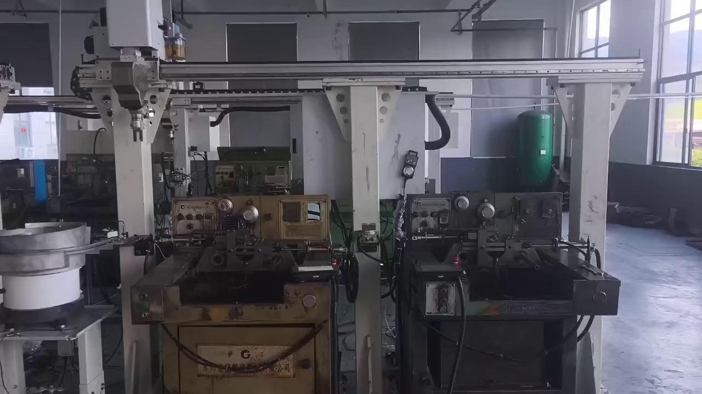
3.1运动控制方案
3.1.3 一拖二磨床桁架机械手
04

Slide 13
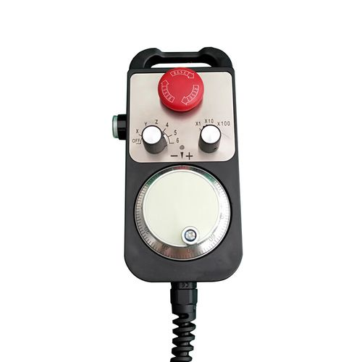
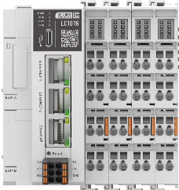
3.1运动控制方案
3.1.4 桁架机械手磨床上料
ModbusTCP
ModbusTCP
手摇轮控制X轴、Y轴、Z轴移动，速度档位选择；
位置工艺参数配方导入;
主辅双HMI操作，可以两地操作控制PLC;

Slide 14
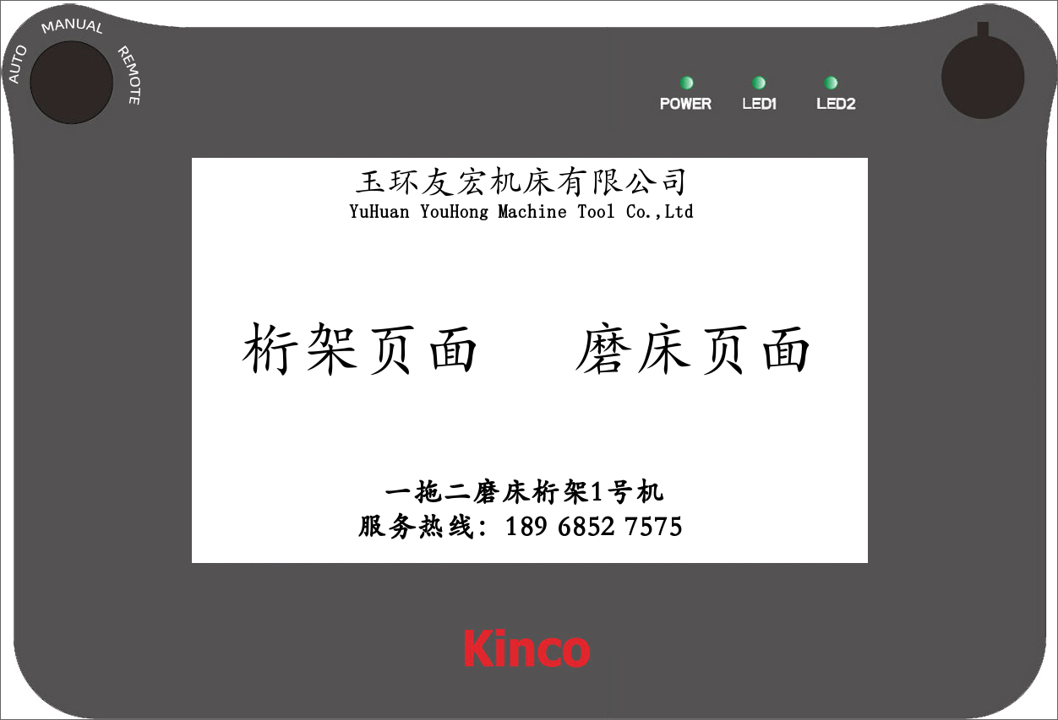
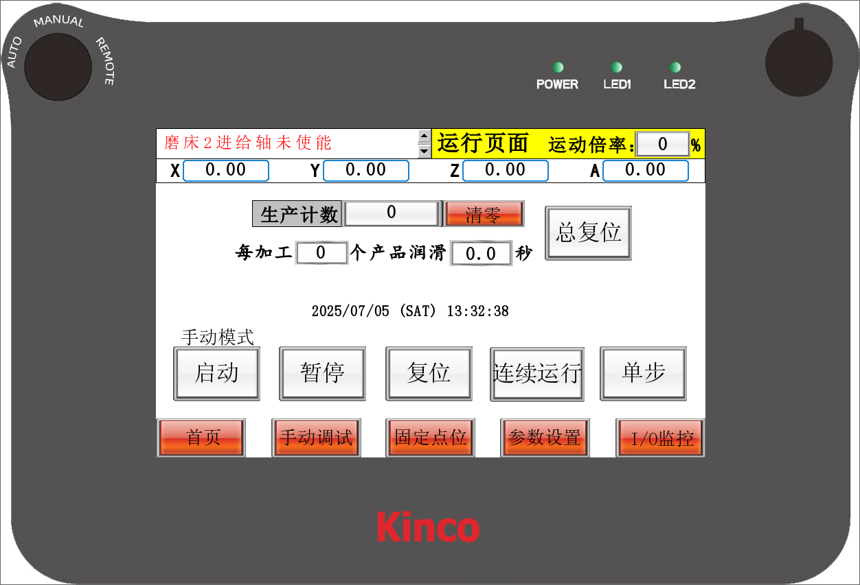
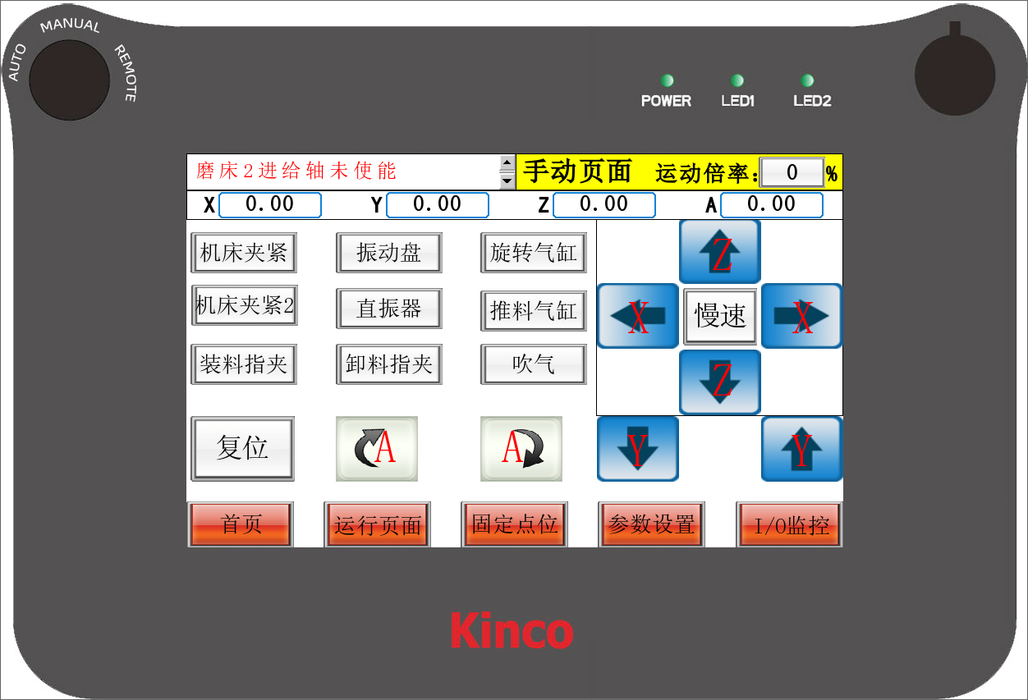
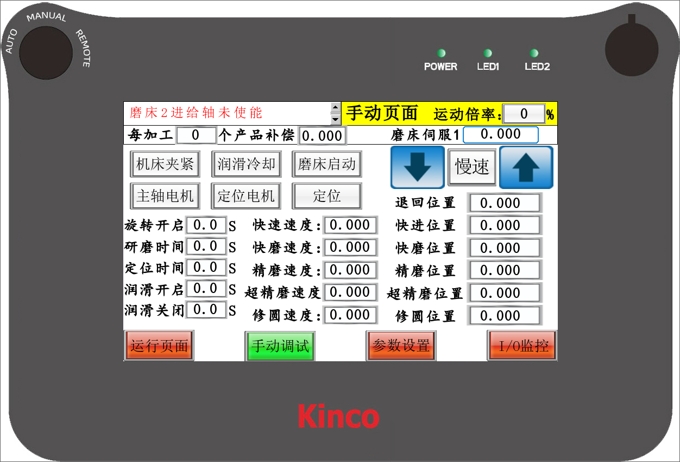
3.1运动控制方案
3.1.5 桁架机械手磨床上料HMI画面
04

Slide 15
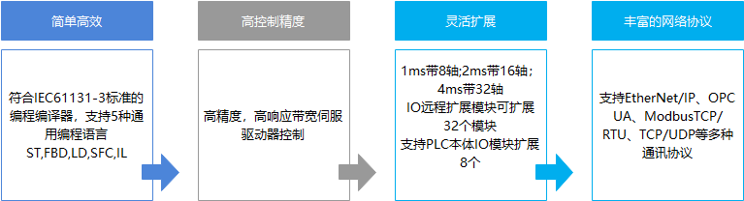
运动控制方案
3.1.6 桁架机械手磨床上料HMI画面
方案亮点：

Slide 16
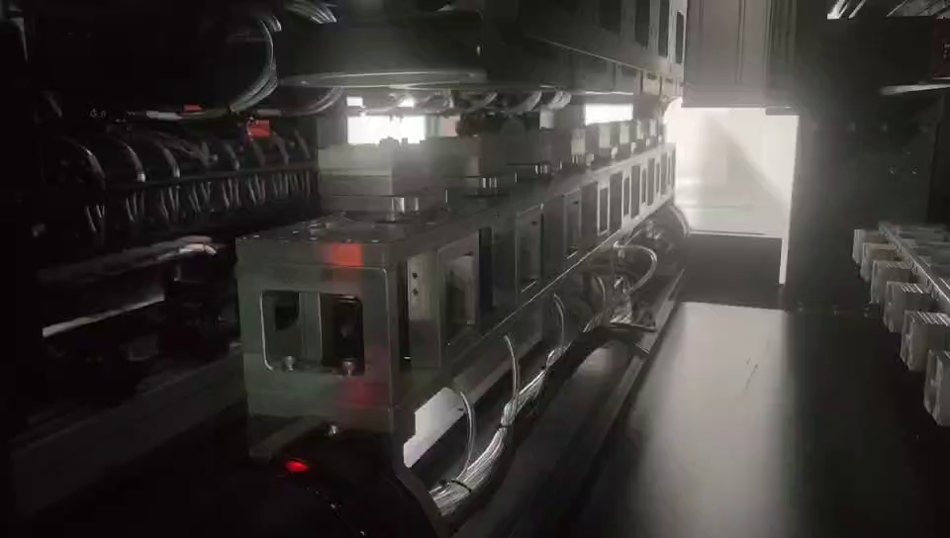
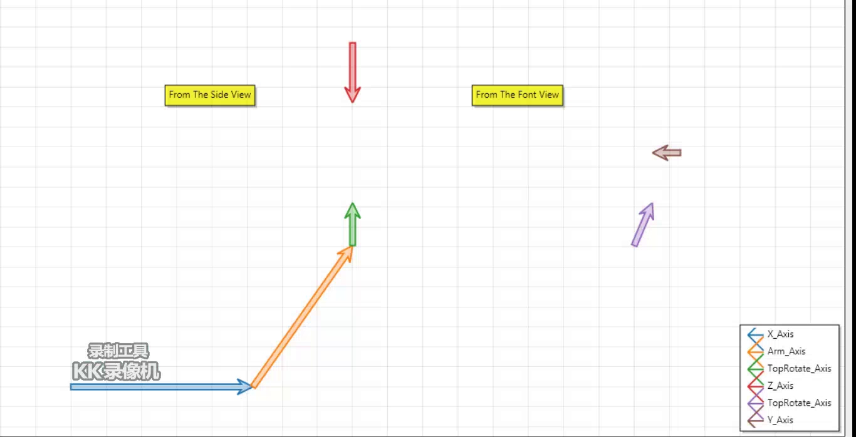
4.1运动控制方案
4.1.1 五轴六面检行业应用
五轴六面检设备是一种基于光学/激光/接触式传感技术 的高精度检测设备，可对工件进行 五个轴向（X/Y/Z+旋转）和六个表面 的全方位测量。
核心功能：尺寸测量、形位公差检测、表面缺陷识别、自动化分拣。
设备运行视频
模型结构

Slide 17
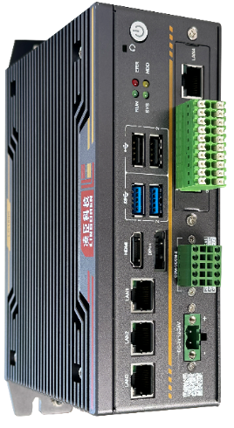




4.1运动控制方案
4.1.1 五轴六面检
x86平台高性能脉冲+总线运控一体机；
高速脉冲输入（普通计数器、环形计数器、脉冲测量、单点位置比较触发）；
高速脉冲输出（支持脉冲+方向/AB相两种脉冲形态）；
探针位置锁存；
飞拍位置比较触发（间距位置比较触发、预设定位置比较触发）。
EtherCat总线1ms32轴带轴能力

Slide 18
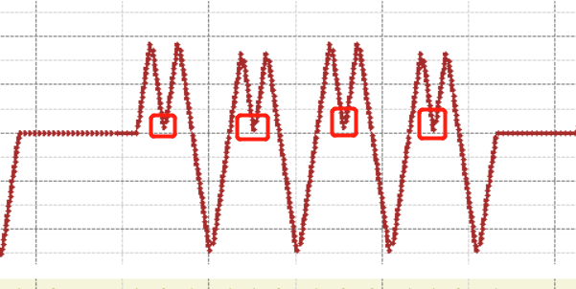
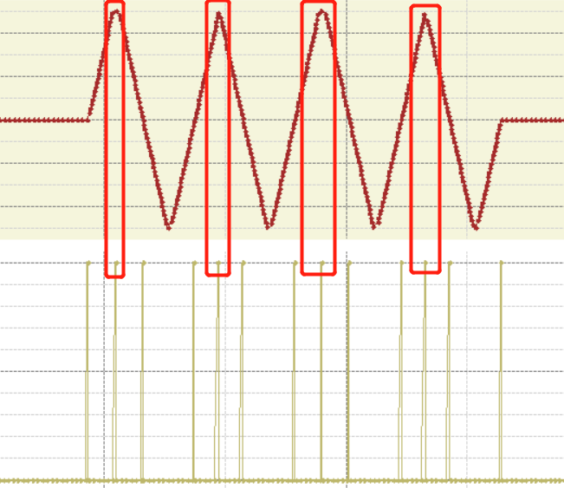
4.1运动控制方案
4.1.1 五轴六面检多种拍照模式
1.关键点停顿拍照
2.关键点飞拍
3.关键点飞拍加平滑
A
B
C
对于路径中中间点，采用飞拍方式，过程中不降速，提高运动节拍，减少运动时间
支持单步到位模式，方便调试
路径规划
模式1，经过拍照点都要减速到0
模式2，3，过程中飞拍，提升CT

Slide 19
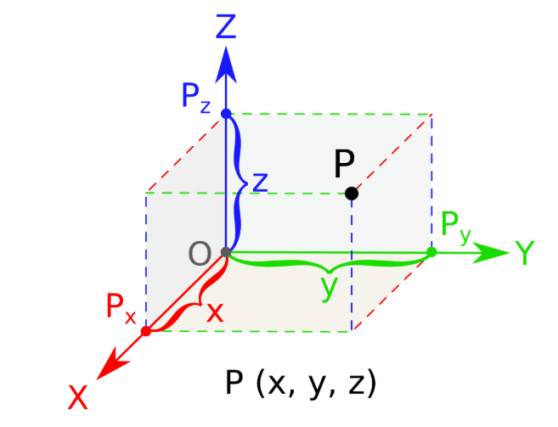
4.1运动控制方案
4.1.1 五轴六面检多种拍照模式
根据产品模型的坐标及拍照姿态，自动计算关节坐标，省去手动移轴示教点位

Slide 20
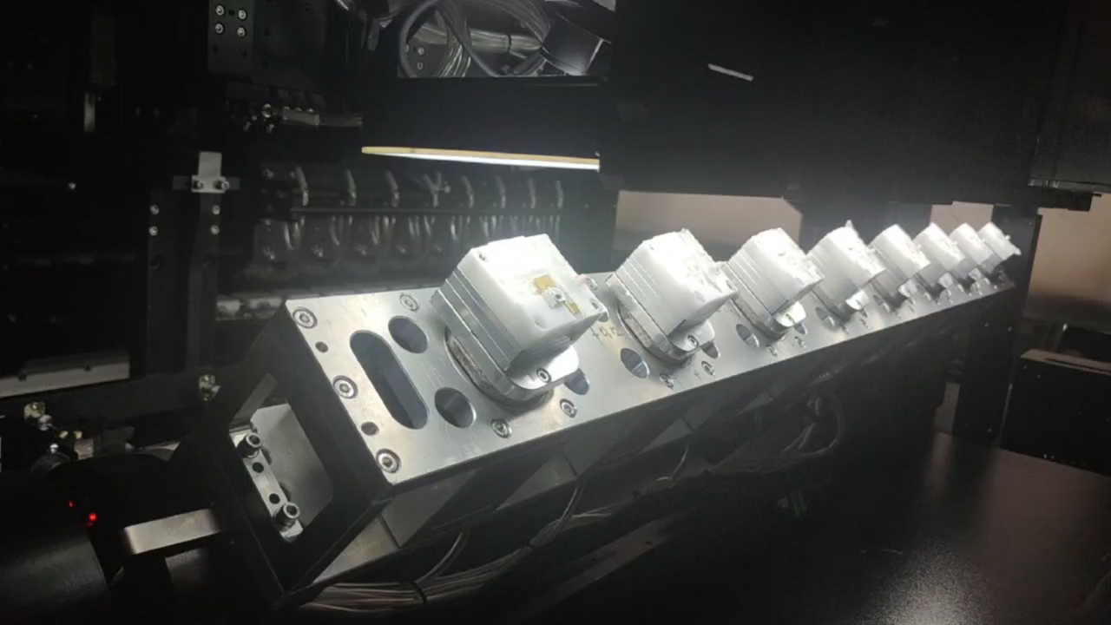
4.1运动控制方案
4.1.1 五轴六面检多种拍照模式
支持调试中焦点跟随

Slide 21
4.1运动控制方案
4.1.1 五轴六面检多种拍照模式
同样点位配方及运动速度，不同模式产品坐标系下数据比较
项目 | 停顿拍照 | 飞拍 | 飞拍加平滑（0.5平滑半径）
运动节拍 | 7.66s | 6.69s | 6.43s
规划位置单方向最大误差 | <0.01mm | 0.787mm | 2.96mm
反馈位置产品X方向最大误差 | 0.28mm | 3.17mm | 3.63mm
反馈位置产品Y方向最大误差 | 0.27mm | 3.29mm | 3.19mm
反馈位置最大 半径误差 | 0.29mm | 3.29mm | 3.63mm

Slide 22

苏州市凌臣采集计算机有限公司
Suzhou Lingchen Acquisition Computer Co.,Ltd
公司总部／苏州市凌臣采集计算机有限公司
公司地址／苏州市相城区巨华路55号
网站地址／www.szpcbase.com

